Slide 1

TECH CHALLENGE · FASE 1
NPS Preditivo
Antecipando a satisfação do cliente a partir de dados operacionais
Guilherme Cosme
RM 372204 · Turma 1IAST · MBA AI Scientist · FIAP / POSTECH
github.com/guillecosme/fiap-ai-scientist-tech-challange-fase-01

Slide 2
CONTEXTO DE NEGÓCIO
O problema
O NPS é coletado depois da jornada de compra.
Quando a empresa descobre que o cliente está insatisfeito, a venda já terminou e a oportunidade de agir preventivamente passou.
Resultado: um indicador estratégico vira métrica de retrovisor.
O time de operação precisa de um sinal mais cedo, baseado em dados que já estão disponíveis durante o pedido.
META DE NEGÓCIO
Reduzir a parcela de detratores agindo antes da pesquisa de NPS, transformando dado operacional em sinal preditivo acionável.
DETRATORES NA BASE
84,4%
fortemente desbalanceada para o lado do descontentamento
PEDIDOS ANALISADOS
2.500
uma observação por cliente, sem timestamps
NPS Preditivo · Tech Challenge Fase 1 · MBA AI Scientist FIAP
02

Slide 3
OBJETIVO DO TRABALHO
A pergunta
PERGUNTA-CHAVE
Quais fatores operacionais influenciam a satisfação do cliente, e como agir proativamente antes da pesquisa de NPS?
PERGUNTA DE MODELAGEM
É possível prever o NPS de um cliente a partir de dados operacionais coletados antes da pesquisa?
NPS Preditivo · Tech Challenge Fase 1 · MBA AI Scientist FIAP
03

Slide 4
COMO CHEGUEI NAS RESPOSTAS
Fluxo de raciocínio
Seis notebooks seguindo CRISP-DM, do entendimento do problema ao alarme operacional.
01
02
03
04
05
06
Business Understanding
Data Understanding
Data Preparation
EDA
Modelagem Regressão
Modelagem Classificação
Tradução da dor: por que o NPS chegando tarde custa caro.
Perfil das 19 colunas, qualidade dos dados e definição formal da target.
Categorização do NPS, transformações e dataset processado salvo.
Sete hipóteses testadas. Atraso de entrega aparece como variável dominante.
Reta simples sobre o atraso explica boa parte do NPS no teste.
Threshold sobre o NPS predito vira alarme operacional.
Da esquerda para a direita: do problema até a recomendação operacional.
Cada notebook responde uma pergunta específica e passa o bastão para o próximo. O resultado final é uma regra simples que a operação consegue executar.
NPS Preditivo · Tech Challenge Fase 1 · MBA AI Scientist FIAP
04

Slide 5
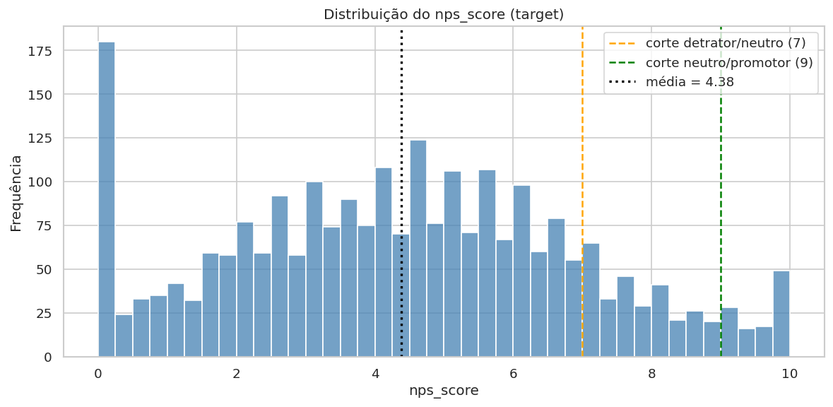
BASE DO DESAFIO
Os dados
2.500 pedidos, 19 colunas originais
Cobertura completa, sem missing, uma observação por cliente.
CINCO DIMENSÕES
Cliente — id, idade, região, tempo de relacionamento
Pedido — valor, itens, descontos, parcelas
Logística — tempo de entrega, atraso, frete, tentativas
Atendimento — contatos com SAC, resolução, reclamações
Indicadores internos — CSAT interno, recompra em 30 dias
TARGET (DEFINIÇÃO CONSCIENTE)
nps_score (contínuo 0–10) → decisão binária detrator vs não-detrator no notebook 6, usando o corte canônico do NPS (< 7).
Janela de previsão: do registro do pedido até a pesquisa de NPS.
RISCOS DE USO INADEQUADO
Leakage com csat_internal_score (não entra como preditor). Desbalanceamento 84% detratores (avaliado com precisão e recall, não só acurácia). Correlação ≠ causalidade nas recomendações operacionais.
NPS Preditivo · Tech Challenge Fase 1 · MBA AI Scientist FIAP
05

Slide 6
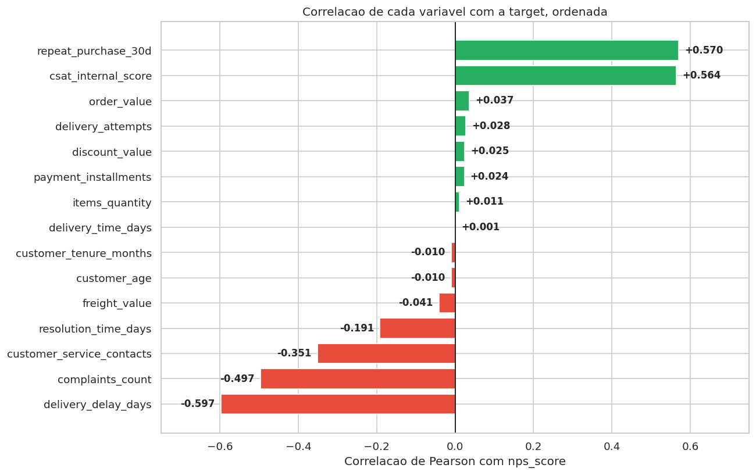
O QUE A EDA MOSTROU
Atraso na entrega é a variável dominante
Sete hipóteses foram testadas no notebook 04. A logística venceu por uma margem larga.
O atraso na entrega tem a correlação mais forte com o NPS, muito acima de variáveis de perfil do cliente, valor do pedido ou frete.
ATACAR LOGÍSTICA = ATACAR A CAUSA
Outros fatores existem, mas o impacto médio deles sobre o NPS é pequeno comparado ao impacto de um pedido entregue com atraso.
Esse achado direcionou a escolha do modelo: regressão simples sobre o atraso, em vez de uma multivariada cheia de variáveis fracas.
NPS Preditivo · Tech Challenge Fase 1 · MBA AI Scientist FIAP
06

Slide 7
PROFUNDIDADE NA EDA
Sete hipóteses para sair do achismo
Antes de modelar, formulei sete hipóteses concretas no notebook 01 e testei cada uma com método estatístico no notebook 04.
A regra foi: nenhuma variável entra no modelo só porque parece importante. Cada candidata teve que sobreviver a um teste formal — t de Welch, regressão com interação, intervalo de Wilson, teste z de proporção — antes de avançar.
LOGÍSTICA
ATENDIMENTO
CLIENTE / NEGÓCIO
H1 · Existe ponto de ruptura no tempo total de entrega?
H2 · Tolerância a atraso depende do valor do pedido?
H3 · SAC rápido recupera detrator (Service Recovery Paradox)?
H4 · Existem blind spots entre CSAT interno e NPS?
H6 · Existe detrator silencioso (zero contatos no SAC)?
H5 · NPS prediz recompra em 30 dias?
H7 · Variação por região é operacional ou cultural?
NPS Preditivo · Tech Challenge Fase 1 · MBA AI Scientist FIAP
07

Slide 8
RESULTADOS DOS TESTES
O que sobreviveu ao teste estatístico
# | Hipótese | Resultado
H1 | Ponto de ruptura no tempo total de entrega | ❌ Rejeitada — velocidade absoluta não move o NPS
H2 | Tolerância a atraso depende do valor do pedido | ❌ Rejeitada — atraso machuca todos igualmente
H3 | SAC rápido amortece detração | ✅ Confirmada (versão atenuada) — +1,27 pt de NPS
H4 | Blind spots entre CSAT interno e NPS | ✅ Confirmada — 5% da base com gap > 2,3 pontos
H5 | NPS prediz recompra em 30 dias | ✅ Confirmada — 0% detrator vs 100% promotor
H6 | Detrator silencioso (zero contatos no SAC) | ✅ Confirmada — 70,8% dos silenciosos são detratores
H7 | Variação regional é operacional, não cultural | ⚠️ Inaplicável — sem variação regional no dataset
POR QUE ISSO LEVOU AO MODELO SIMPLES
O atraso na entrega foi a única variável com efeito grande, monotônico e robusto. As outras ou foram rejeitadas, ou tiveram impacto pequeno demais para sustentar um modelo. Por isso o notebook 5 usa só essa variável, e o notebook 6 transforma a previsão em decisão.
NPS Preditivo · Tech Challenge Fase 1 · MBA AI Scientist FIAP
08

Slide 9
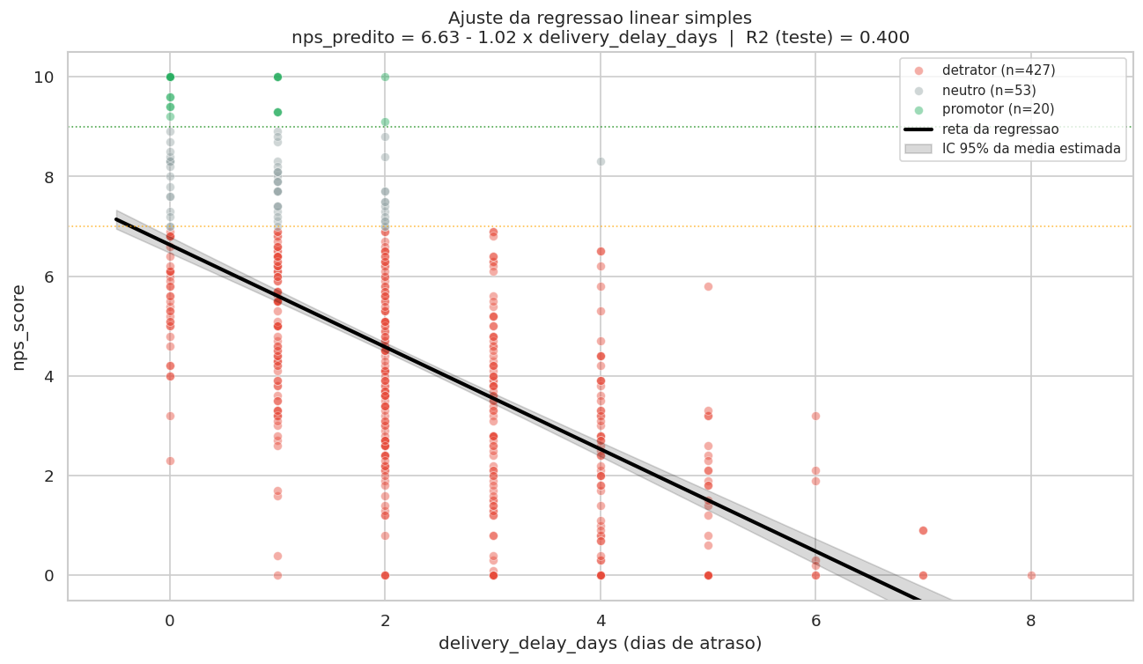
MODELO DE PREVISÃO
Uma reta simples já captura o sinal
REGRESSÃO LINEAR SIMPLES
NPS = 6,63 - 1,02 x atraso (dias)
Cada dia de atraso derruba a nota do cliente em ~1 ponto.
DESEMPENHO NO TESTE
R² = 0,40
MAE = 1,58 ponto
Significa que, em média, a previsão erra menos de dois pontos da nota real.
NPS Preditivo · Tech Challenge Fase 1 · MBA AI Scientist FIAP
09

Slide 10
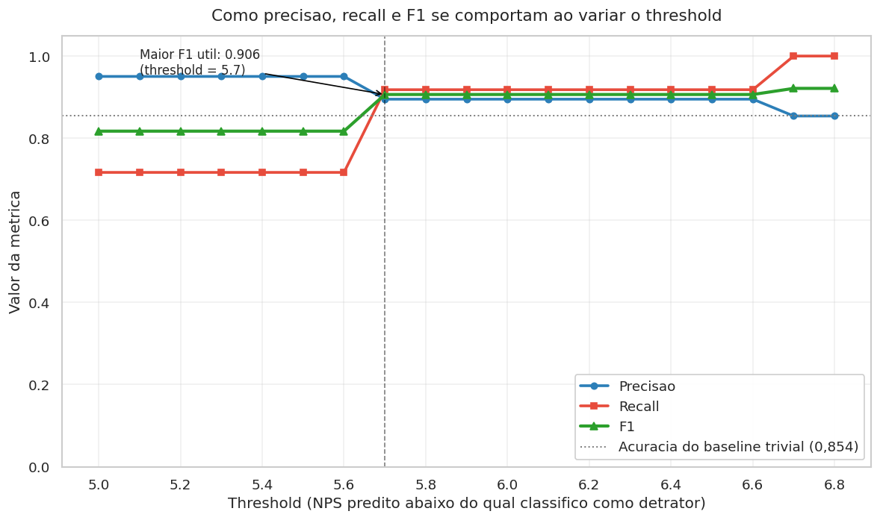
MODELO DE DECISÃO
Da previsão para a decisão
CLASSIFICAÇÃO POR THRESHOLD
NPS predito abaixo do corte = detrator. Acima = não-detrator.
CORTE ESCOLHIDO
6,0
Equivale a: pedidos com atraso a partir de 1 dia entram na lista de ação.
RESULTADO
F1 = 0,906
Precisão 89,5%, recall 91,8%.
NPS Preditivo · Tech Challenge Fase 1 · MBA AI Scientist FIAP
10

Slide 11
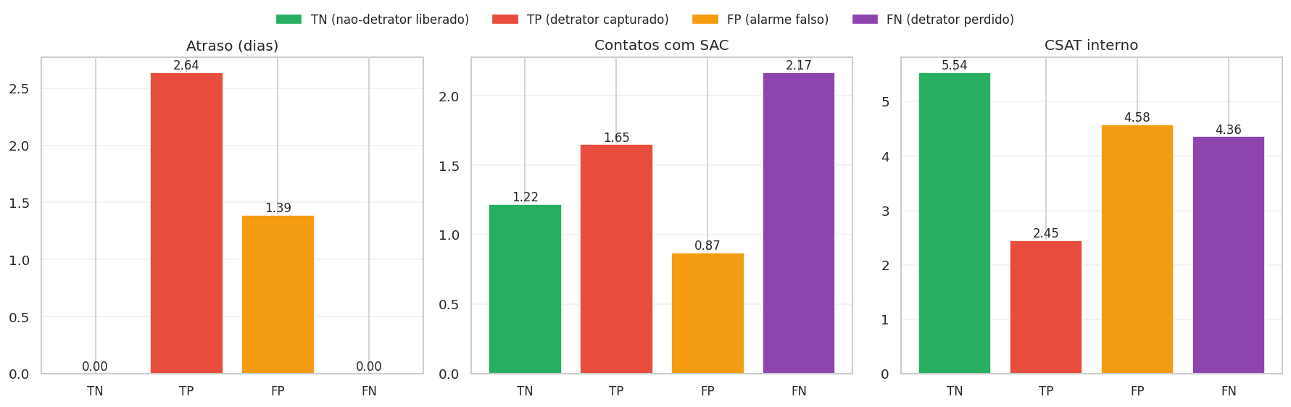
LIMITES E DIAGNÓSTICO
Onde o modelo erra (e por que isso importa)
FALSOS NEGATIVOS
Detratores que escapam têm entrega no prazo, mas mais contatos com SAC e CSAT mais baixo.
FALSOS POSITIVOS
Clientes 'tolerantes': tiveram atraso, mas não reclamaram nem rebaixaram a nota.
ONDE EXPANDIR
Adicionar contatos com SAC e CSAT ao modelo cobre os FNs em uma versão futura.
NPS Preditivo · Tech Challenge Fase 1 · MBA AI Scientist FIAP
11

Slide 12
RECOMENDAÇÕES DE NEGÓCIO
Três formas de usar o modelo amanhã
01
02
03
Alarme operacional
Priorização do SAC
Painel de NPS projetado
Acionar o SAC proativamente nos pedidos com atraso a partir de 1 dia, antes da pesquisa de NPS sair.
Distribuir a fila do atendimento pelo NPS predito ranqueado, atacando primeiro os clientes com maior risco.
Acompanhar em tempo real o NPS estimado da operação, sem esperar a pesquisa fechar para ler o humor da base.
NPS Preditivo · Tech Challenge Fase 1 · MBA AI Scientist FIAP
12

Slide 13
PARA ALÉM DA FASE 1
Próximos passos
Modelo multivariado.
Incluir contatos com SAC e CSAT interno para reduzir falsos negativos.
Integração com o fluxo do SAC.
Operacionalizar o alarme dentro da ferramenta de atendimento, fechando o ciclo entre dado e ação.
Monitoramento contínuo.
Acompanhar a estabilidade das métricas ao longo do tempo e revisar o threshold conforme a operação evolui.
Obrigado.
NPS Preditivo · Tech Challenge Fase 1 · MBA AI Scientist FIAP
13

